Slide 1
Proučavanje supravodljivosti u nanostrukturama zlata s perkolacijskim uzorcima tankog filma niobija
Autor: Livio Žužić
Mentor: izv. prof. dr. sc. Emil Tafra

Slide 2
Pregled
Uvod u temu
Teorijski uvod
  Karakteristike supravodiča
  Cooperovi parovi
Mjerni postav
  Pločice s uzorcima
  Uređaj za hlađenje
Tok mjerenja i rezultati
  Perkolacijski parametar p
  Perkolacijski parametar Γ
Zaključak
Cilj:
  Provjera supravodljivog prijelaza za perkolacijske parametre p = 0.2 i Γ2
  Odrediti gornje kritično polje i dužinu koherencije za 0 K ako je to moguće

Slide 3
Uvod u temu
Supravodljivost je stanje materije karakterizirano savršenom električnom vodljivosti i idealnim dijmagnetizmom
Savršena električna vodljivost → nema nikakve disipacije energije
Idealan dijamagnet → u vanjskom magnetskom polju supravodič teži u potpunosti ‘izbaciti’ to polje iz sebe
Supravodljivost je makroskopski kvantni fenomen

Slide 4
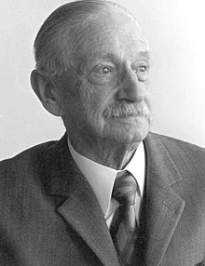
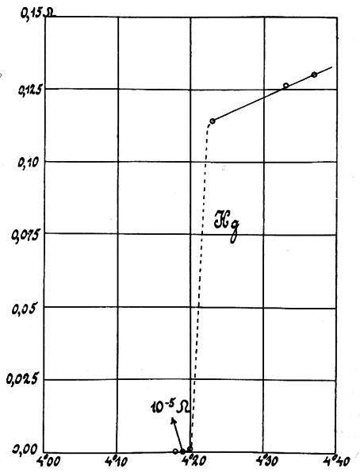
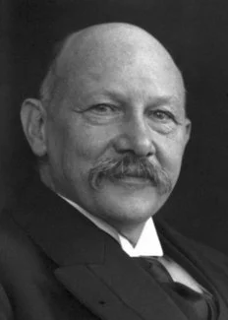
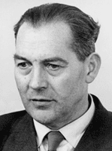
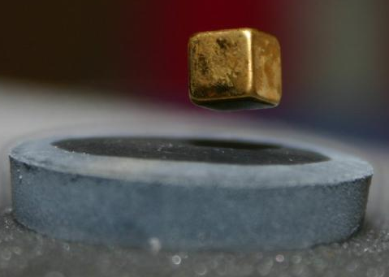
1911. - H. K. Onnes prvi put uočio supravodljivi prijelaz kod Hg
1933. - F. W. Meissner i R. Ochsenfeld otkrili Meissnerov efekt
1950. – fenomenološka Ginzburg-Landau teorija (V. L. Ginzburg i L. D. Landau)
1957. – mikroskopska BCS teorija (J. Bardeen, L. N. Cooper, J. R. Schriffer)

Slide 5
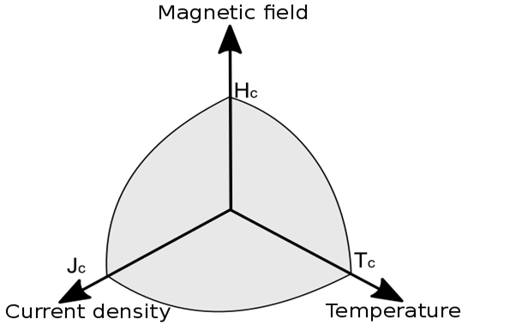
Karakteristike supravodiča
Stanje parametriziraju tri parametra:
            kritična temperatura Tc
            kritično magnetsko polje Hc
            kritična gustoća struje jc
Podjela zasnovana na ovisnosti mikroskopskih parametara:
    λ - dubina prodiranja
    ξ - duljina koherencije
Tip I
κ < 1/√2
Ginzburg-Landau parametar κ = λ/ξ
κ > 1/√2
Tip II

Slide 6
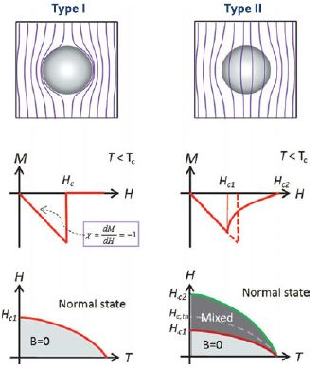
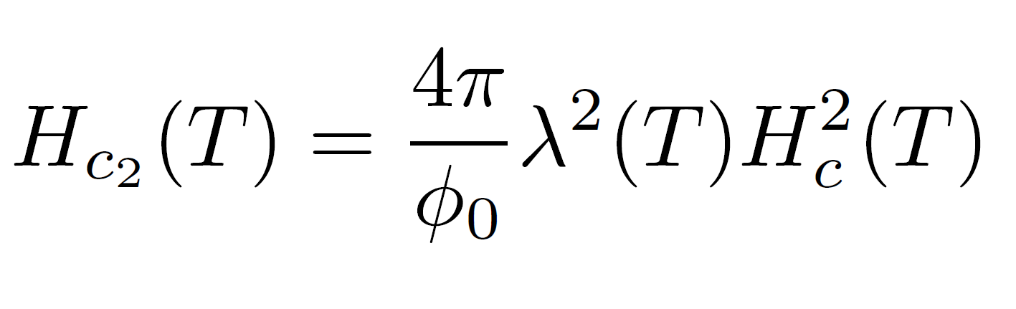
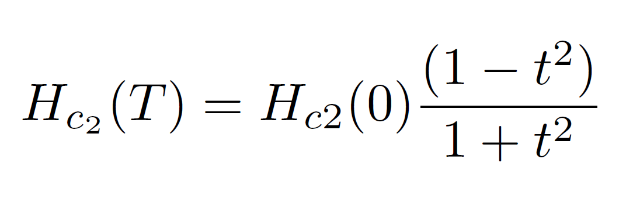
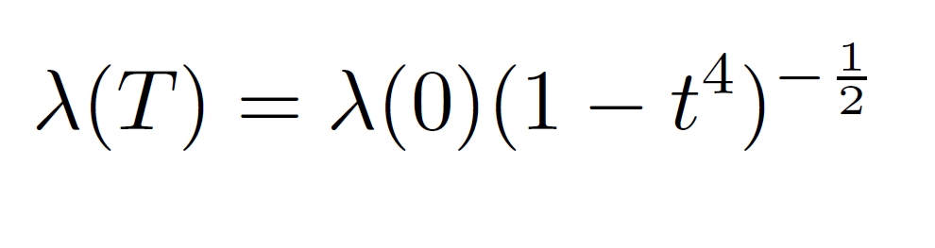
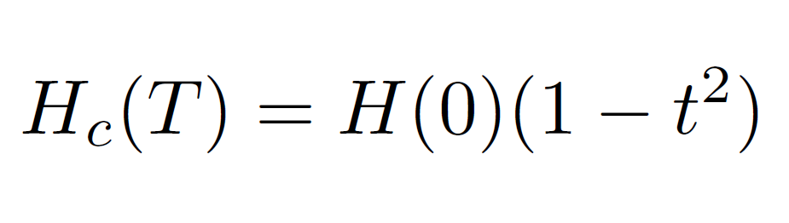

Tip II
  Eksponencijalni pad magnetizacije u području između Hc1 i Hc2
  Miješano stanje
  Više vrijednosti Tc i Hc
Tip I
  Magnetizacija naglo padne na nulu za Hc
  Idealan dijamagnetizam
  Niske vrijednosti Tc i Hc

Slide 7
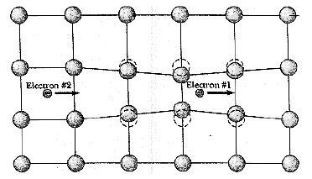
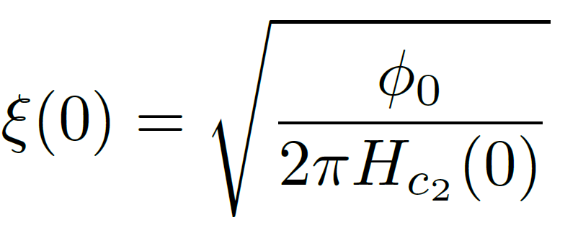
Cooperovi parovi
BCS teorija pretpostavlja privlačnu fononsku interakciju između dva e⁻ koja nadvlada Coulombsku odbojnu interakciju
Sparivanje e⁻ u Cooperov par vodi na procijep u energijskom spektru
Energija vezanja reda veličine meV → dovoljno za vezanje samo na niskim temperaturama
Cooperovi parovi su kompozitni bozoni čija je valna funkcija simetrična na zamjenu čestica
Prijelaz u supravodljivo stanje je kondenzacija Cooperovih o novo energetsko stanje odvojeno energetskim procjepom

Slide 8


Slide 9
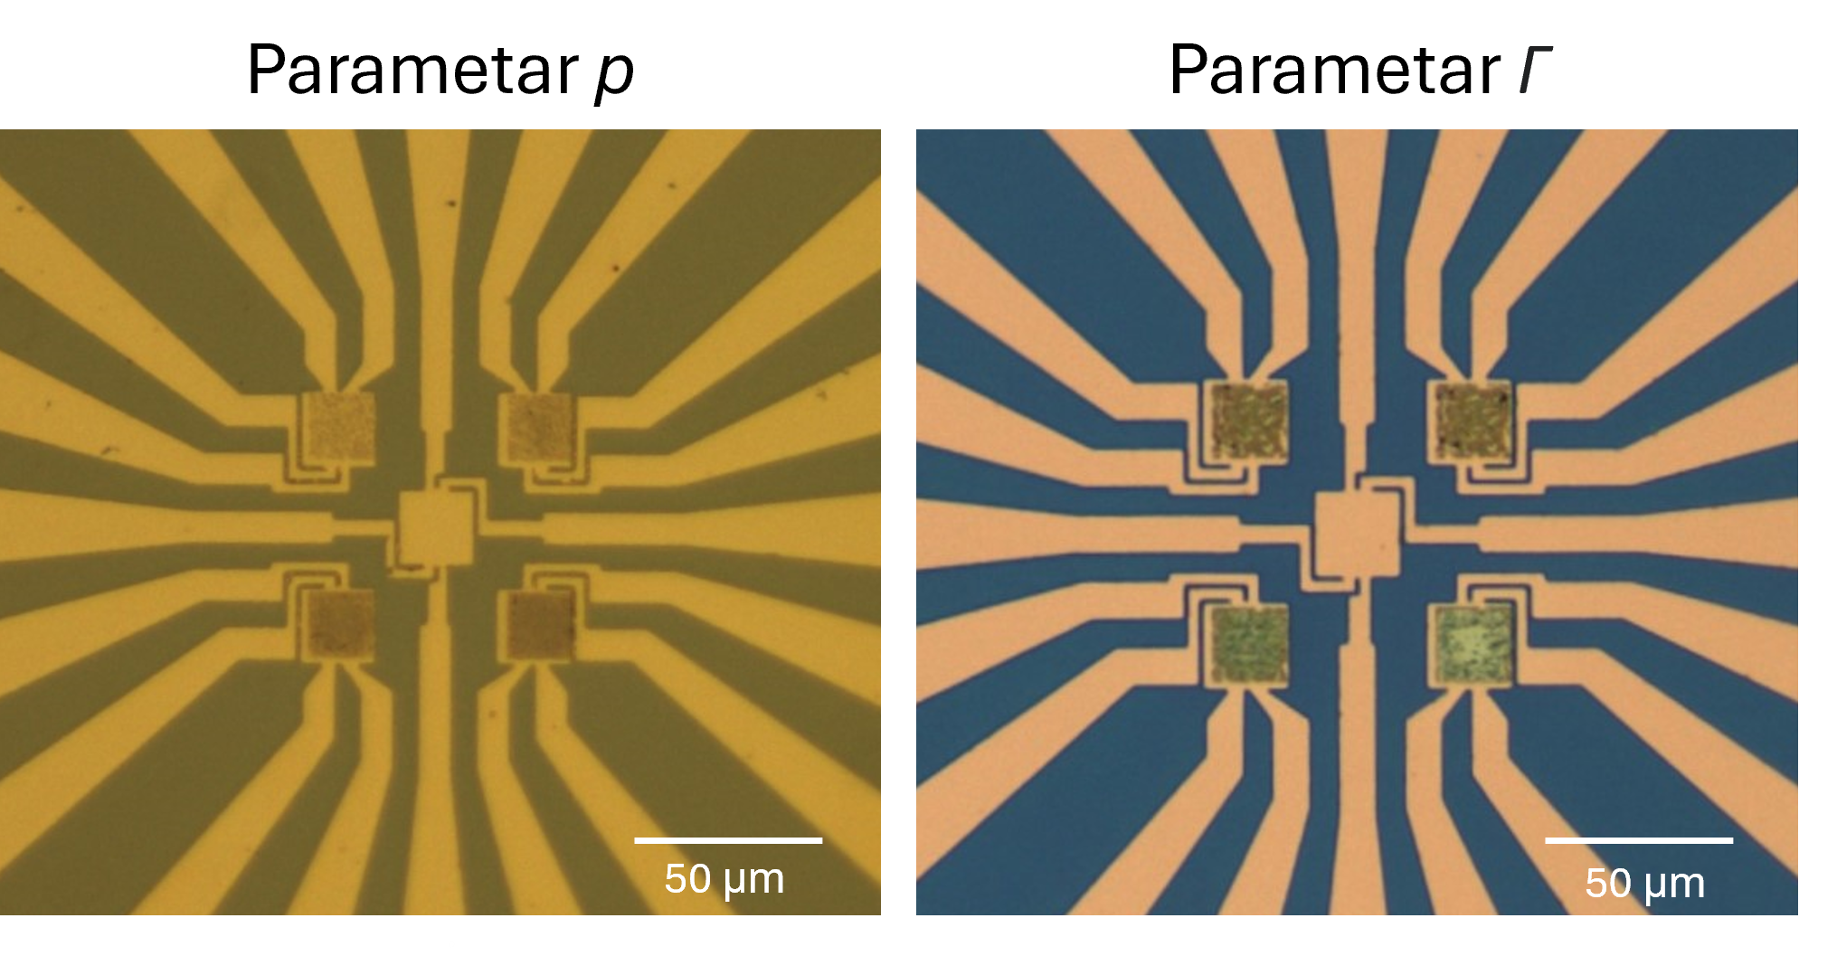
Pločice s uzorcima
Γ2
P = 0.2
P = 0.5
Pločice se sastoje od zlatne nanostrukture, koja nije supravodljiva, na koju je nanesen tanki film niobija u nekom perkolacijskom uzorku
Svi su uzorci proizvedeni u timu prof. dr. sc. Nine Marković s Goucher
Collegea, Baltimore, Maryland, SAD u čistim sobama na Singh
Center for Nanotechnology, University of Pennsylvania, Philadelphia, SAD.
Parametar p - vjerojatnost da se niobij nalazi u pojedinom pikselu
Parametar Γ – progresije cluster-a

Slide 10
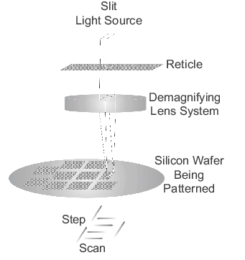
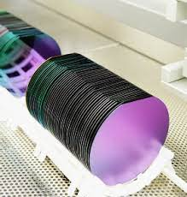
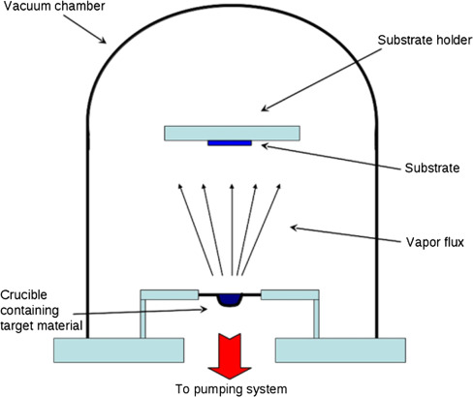
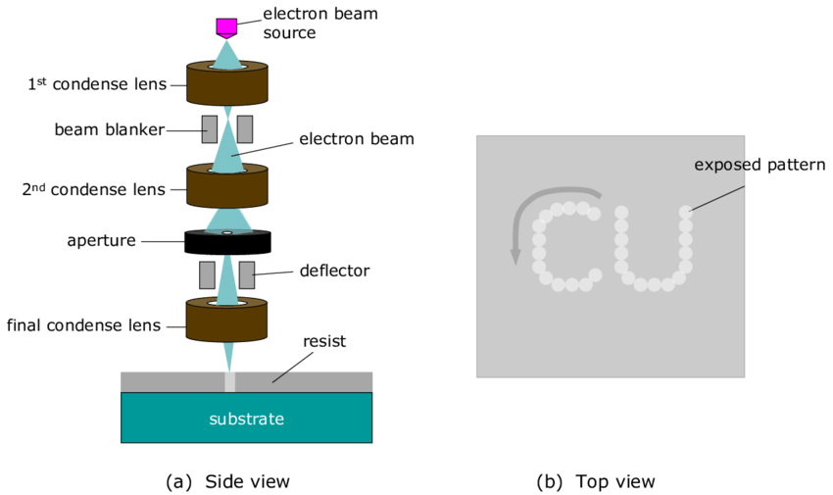
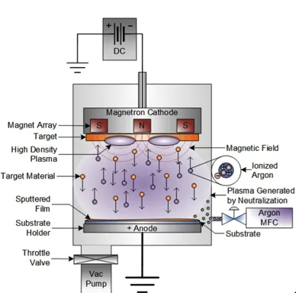
UV fotolitografija
Termalna evaporacija Au
Aceton i metanol
Fotorezist
Oslabjeli fotorezist
DC sputtering
E-beam litografija
Fotorezist
Oslabjeli fotorezist

Slide 11
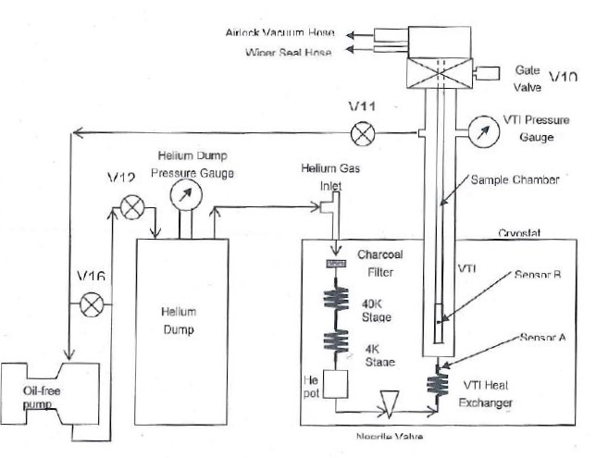
Uređaj za hlađenje
Pločica se na adaptivnu pločicu lijepi posebnom smolom
Kontakti na uzorku i adaptivnoj pločici se spajaju bonder-om
Korišten uređaj sa zatvorenim sustavom hlađenja koji koristi hlađenje pulsnom cijevi
Pročišćavanje helija kroz ugljeni filter
1. faza hlađenja (40 K)
2. faza hlađenja (4 K) → kondenziranje helija
Tok helija kroz ventil → ekspanzija i hlađenje do 1.6 K
Prolazak kroz VTI te hlađenje uzorka

Slide 12
Tok mjerenja i rezultati
Uzorak prvo ohladimo do 6 K
Puštamo struju od ±10 μA (kako bismo eliminirali termoelektrični napon) , mjerimo napon te računamo otpor
Ponavljamo ova mjerenja dok se uzorak hladi do 1.6 K
Cijeli postupak ponovimo za različite vrijednosti vanjskog magnetskog polja
Mjerenja su provedena za uzorke s perkolacijskim parametrima p = 0.2 s i Γ2, dok su za mjerenja za p = 0.5 i čisto zlato preuzeta iz [8]

Slide 13
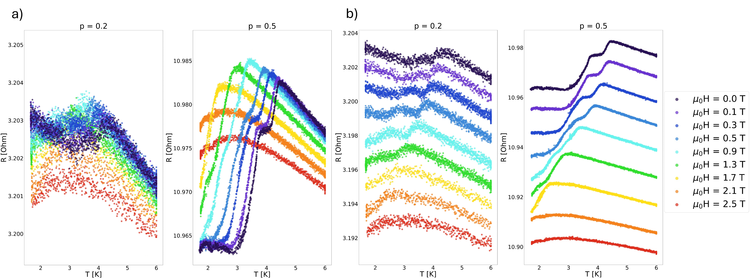
Perkolacijski parametar p
Anomalije:
  Otpor nije pao na nula?
  Dva prijelaza umjesto jedan?
  Spuštanje R(T) krivulja za jača magnetska polja?
Uočavamo smanjenje Tc za jača magnetska polja
Proximity efekt

Slide 14
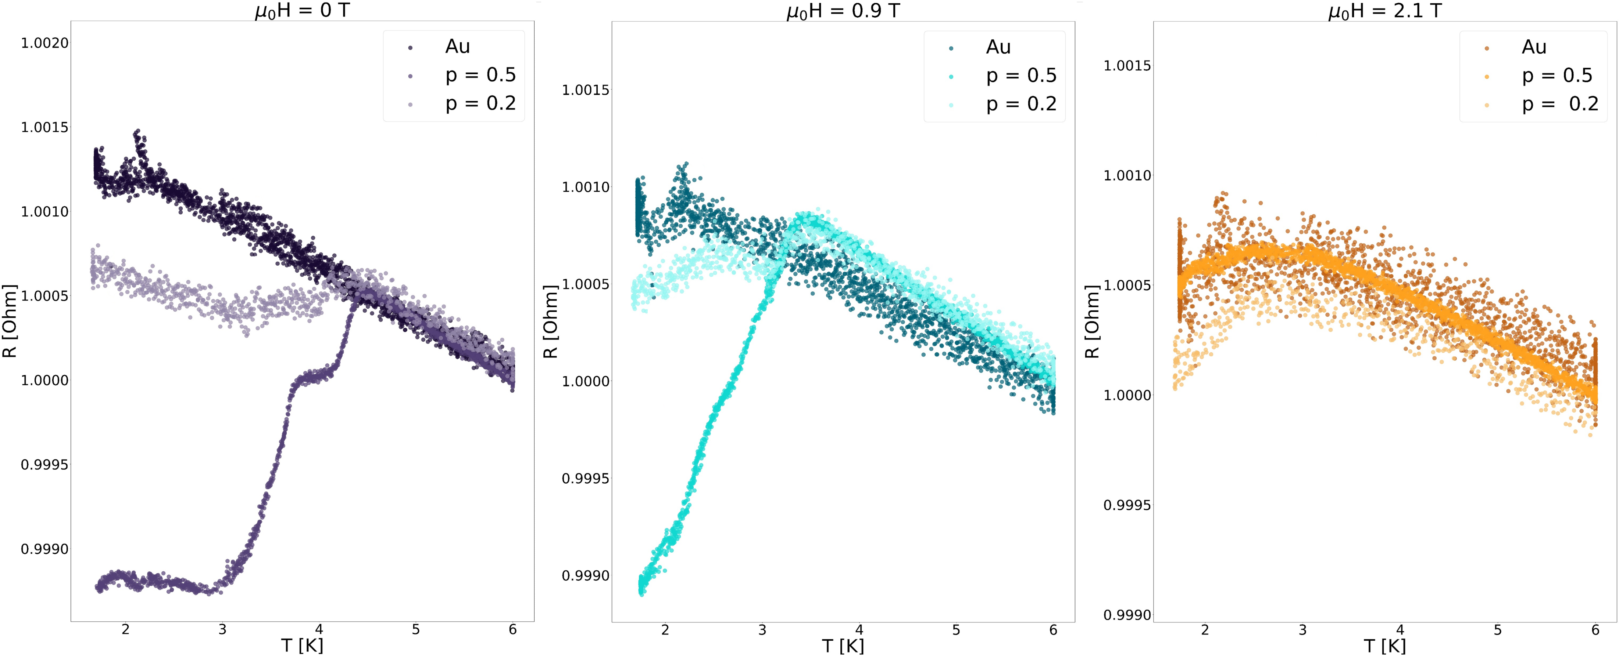
Uočavamo porast otpora zlata na niskim temperaturama te njegovo snižavanje za jača magnetska polja → weak localization effect

Slide 15
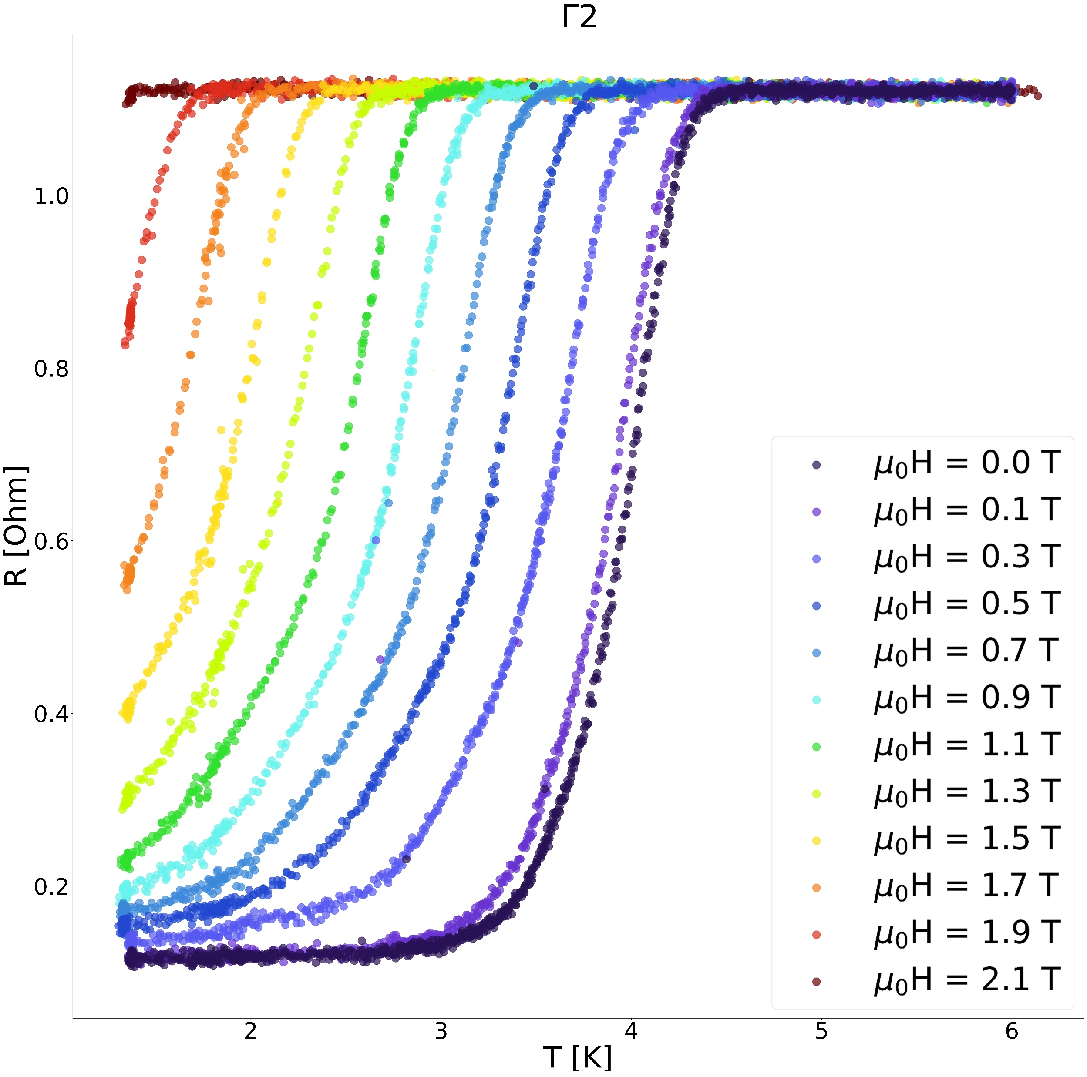
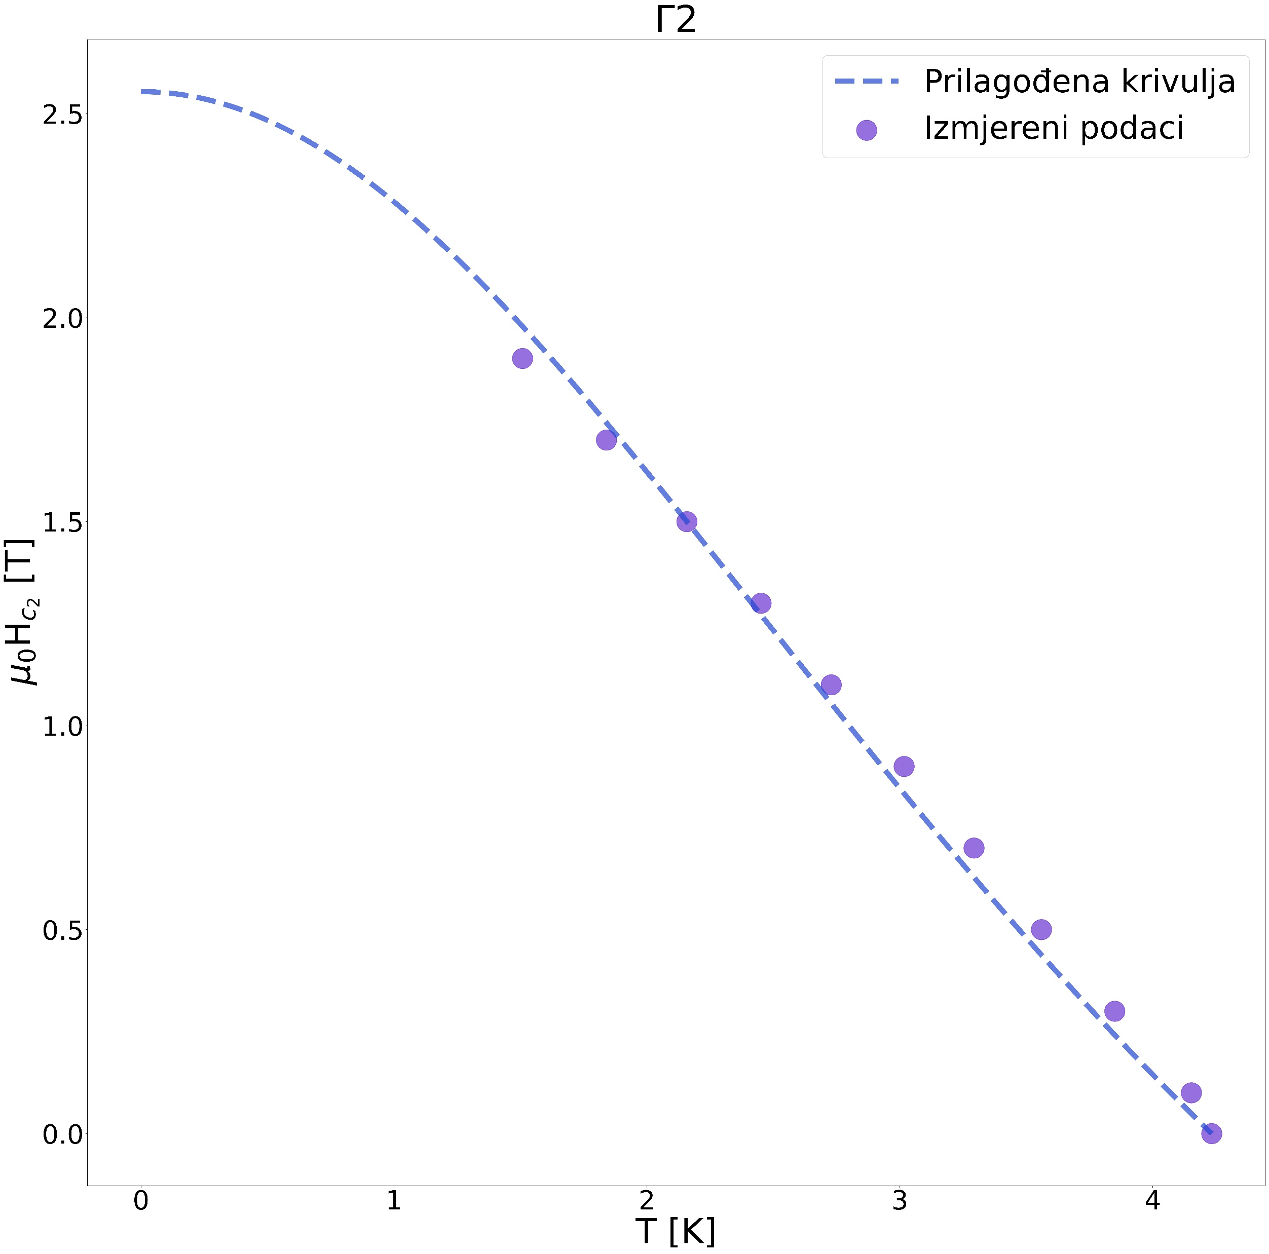
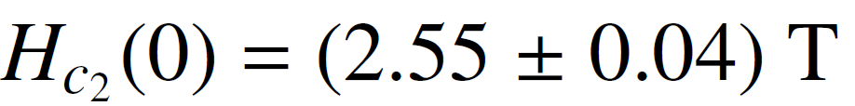
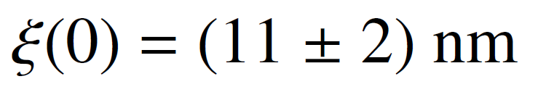
Perkolacijski parametar Γ
Uočavamo očekivano smanjenje Tc za jača magnetska polja

Slide 16
Zaključak
Uzorci parametrizirani perkolacijskim parametrom p:
                Opažen supravodljiv prijelaz na uzorku p = 0.2 no radi kvalitete pločice nije bilo moguće obraditi podatke
                Rezultati ukazuju da se perkolacijski prag za supravodljivi prijelaz niobija nalazi još niže
                Moguće da smo uočili proximity efekt
Uzorci parametrizirani perkolacijskim parametrom Γ :
                Opažen supravodljiv prijelaz
                Dobiveni se rezultati za gornje kritično magnetsko polje na 0 K od (2.55 ± 0.04) T i duljinu koherencije na 0 K (11 ± 2) nm slažu s očekivanim vrijednostima

Slide 17
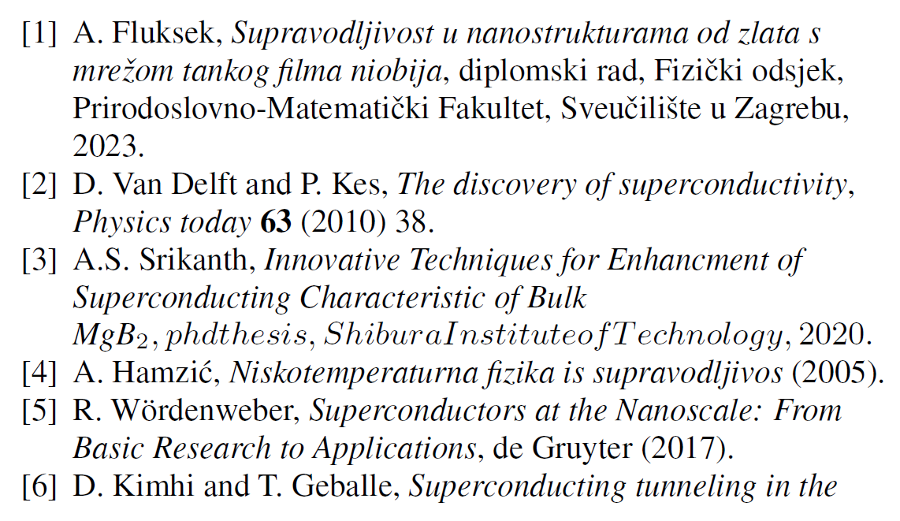
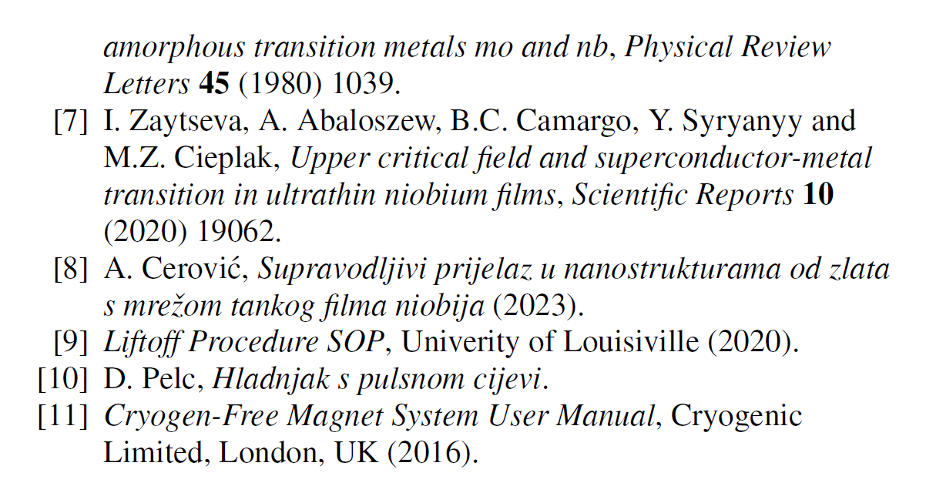
Literatura

